Slide 1
L’Iran dans son environnement régional et au-delà
Relations et dynamiques
Auteur : Nérée Manuel

Slide 2
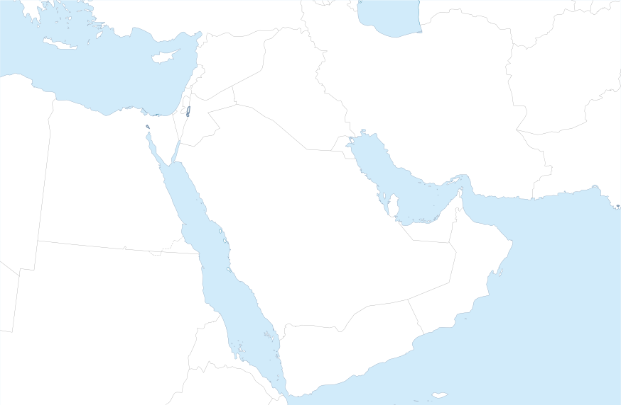

Russie
Turquie
Chypre
Daesh
Syrie
Afghanistan
Liban
Hezbollah
+
Iran
Israël
Irak
Jordanie
Libye
Koweït
Pakistan
Egypte
-
Etats-Unis
Bahreïn
+
Arabie Saoudite
Qatar
EAU
Oman
Yémen
Houthis
Relations | Dynamiques
Etats alliés Mouvements alliés Etats ennemis Mouvement représentant une menace potentielle Puissance régionale rivale Puissance nucléaire avérée potentielle | Soutien Réchauffement des relations Refroidissement des relations
+
-

